Slide 1

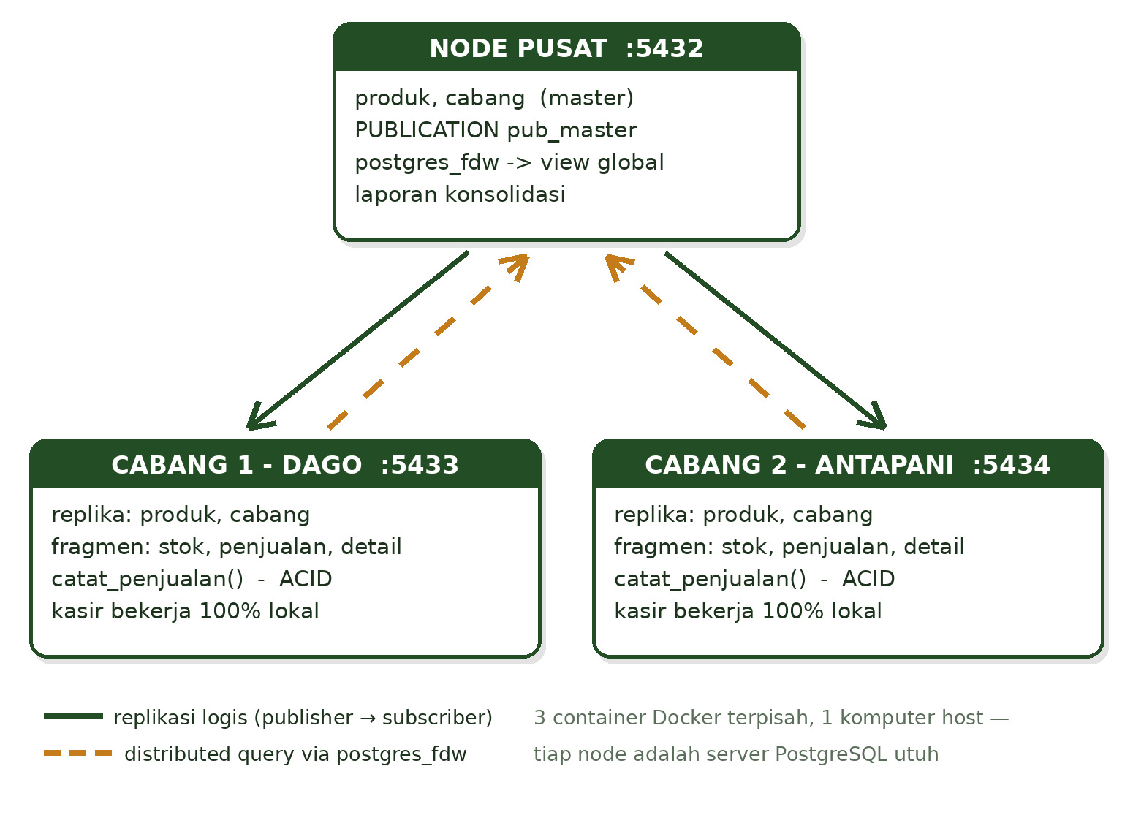
RANCANG BANGUN SISTEM BASIS DATA TERDISTRIBUSI PADA APOTEK MULTI-CABANG MENGGUNAKAN POSTGRESQL
Implementasi Fragmentasi Horizontal, Replikasi Logis, dan Distributed Query
Mikael Marcellino Kevin Ravidion P — NIM 20230801509
Dosen Pembimbing
Jefry Sunupurwa Asri, S.Kom., M.Kom.
Program Studi Sistem Informasi • Fakultas Ilmu Komputer • Universitas Esa Unggul • 2026
PENDAHULUAN
ARSITEKTUR SISTEM
HASIL PENGUJIAN
Apotek multi-cabang dengan basis data terpusat: seluruh transaksi bergantung pada satu server — gangguan jaringan menghentikan pelayanan semua cabang (Pramadhitya dkk., 2016).
Basis data terdistribusi (Özsu & Valduriez, 2020) menjawabnya lewat fragmentasi (data disimpan di lokasi pemakainya) dan replikasi (salinan data master demi ketersediaan).
Proyek ini membangun purwarupa 3 node + distributed query, uji konkurensi, dan uji toleransi gangguan — aspek yang jarang dicakup penelitian sejenis.
✔
Replikasi — produk baru di pusat muncul di kedua cabang < 2 detik.
✔
Fragmentasi — tiap cabang hanya berisi datanya; produk baru tiba stok 0, diisi lokal.
✔
Distributed query — laporan omzet & terlaris gabungan 2 cabang, satu kueri dari pusat.
✔
Integritas — penjualan melebihi stok ditolak & di-rollback; stok tak berubah.
RUMUSAN MASALAH
Konkurensi — 2 kasir berebut stok 10 (7+7) — tepat satu berhasil, stok akhir 3.
1
Bagaimana merancang skema fragmentasi & replikasi multi-cabang?
✔
2
Bagaimana implementasi replikasi logis & distributed query antar node?
Toleransi gangguan — cabang 2 mati: view global gagal, laporan tahan-gangguan & kasir cabang 1 tetap jalan.
3
Bagaimana menjaga konsistensi saat konkuren & saat node gagal?
✔
< 2 dtk
19 / 19
0
TUJUAN
KESIMPULAN
Merancang skema fragmentasi horizontal & replikasi.
Implementasi replikasi logis publisher–subscriber antar node.
Laporan konsolidasi lintas node dalam satu kueri (postgres_fdw).
Menguji konsistensi konkuren & perilaku saat node gagal.
replikasi master
pusat → cabang
skenario uji lulus
fungsional & gangguan
overselling 2 kasir
konkuren (FOR UPDATE)
Fragmentasi + replikasi logis + postgres_fdw menghasilkan sistem apotek multi-cabang yang otonom per cabang, konsisten (< 2 dtk), transparan-lokasi, bebas overselling, dan menurun anggun saat node gagal — di atas PostgreSQL standar tanpa middleware.
DISKUSI
METODE
Replikasi asinkron = eventual consistency yang memadai untuk data master (jeda < 2 detik).
Otonomi cabang adalah nilai jual utama: kasir tetap melayani walau koneksi ke pusat putus.
Kelemahan diakui: view global (UNION ALL) menuntut semua node hidup — dimitigasi kueri per-fragmen bertoleransi gangguan (graceful degradation).
Tanpa 2PC secara desain: tidak ada transaksi yang menulis ke dua node sekaligus.
1
Perancangan — skema, alokasi fragmen/replika, PK komposit.
REFERENSI
2
Implementasi — PostgreSQL 16, 3 container Docker, dashboard web.
Özsu & Valduriez (2020). Principles of Distributed Database Systems, 4th ed. Springer.
Elmasri & Navathe (2016). Fundamentals of Database Systems, 7th ed. Pearson.
Pramadhitya dkk. (2016). Rancang bangun sistem terdistribusi pada apotek. J. MERPATI 4(1).
Wahyu (2024). Replikasi data terdistribusi pada e-library. Pros. SEMINASTIKA 5(1).
PostgreSQL Docs: Logical Replication (Ch. 31); postgres_fdw (F.38).
3
Pengujian — 19 skenario: replikasi, FDW, konkurensi, gangguan.
TEKNOLOGI PostgreSQL 16 • Logical Replication • postgres_fdw • Docker Compose • Node.js + Express • PL/pgSQL
Proyek Akhir Basis Data Terdistribusi — 2026

